Slide 1
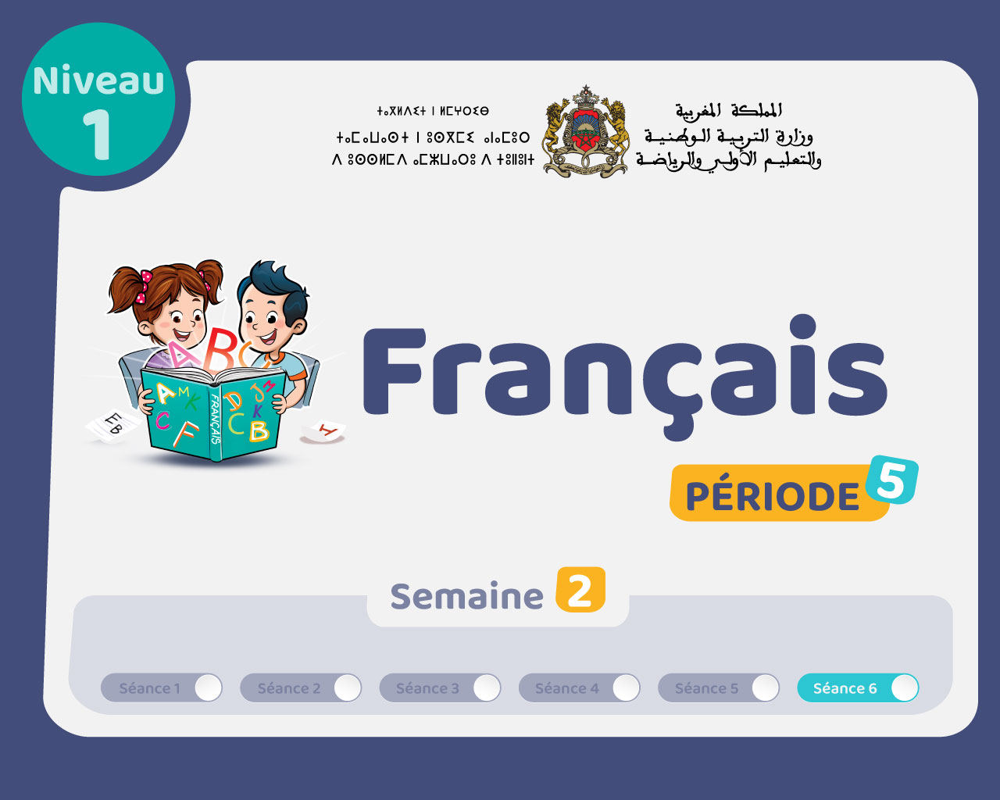

Slide 2

Il convient de lancer le mode diaporama pour la diffusion de la leçon en classe
Réservé à l’enseignant (e)

Slide 3

Pictogrammes
Réservé à l’enseignant (e)

Slide 4
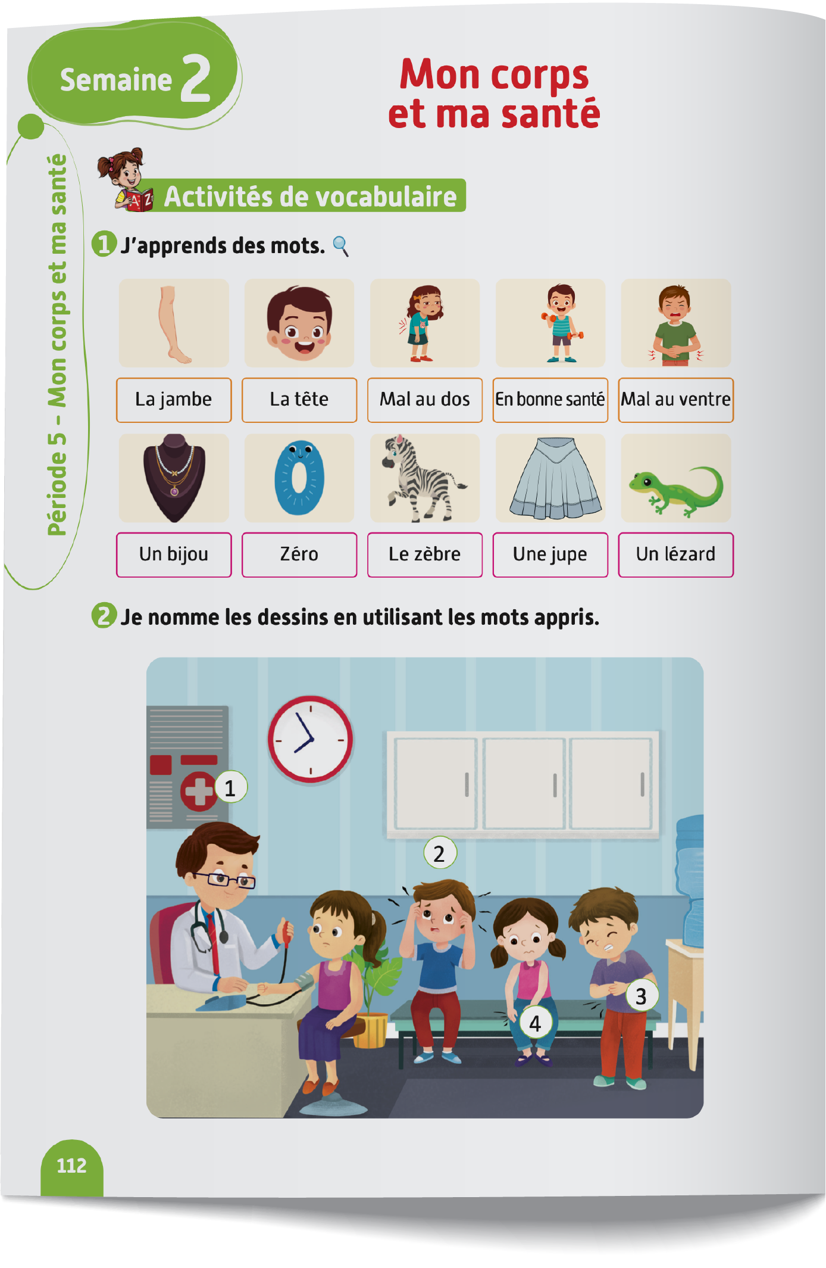
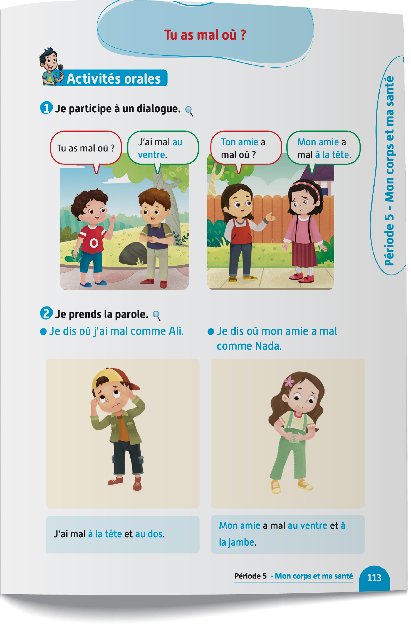
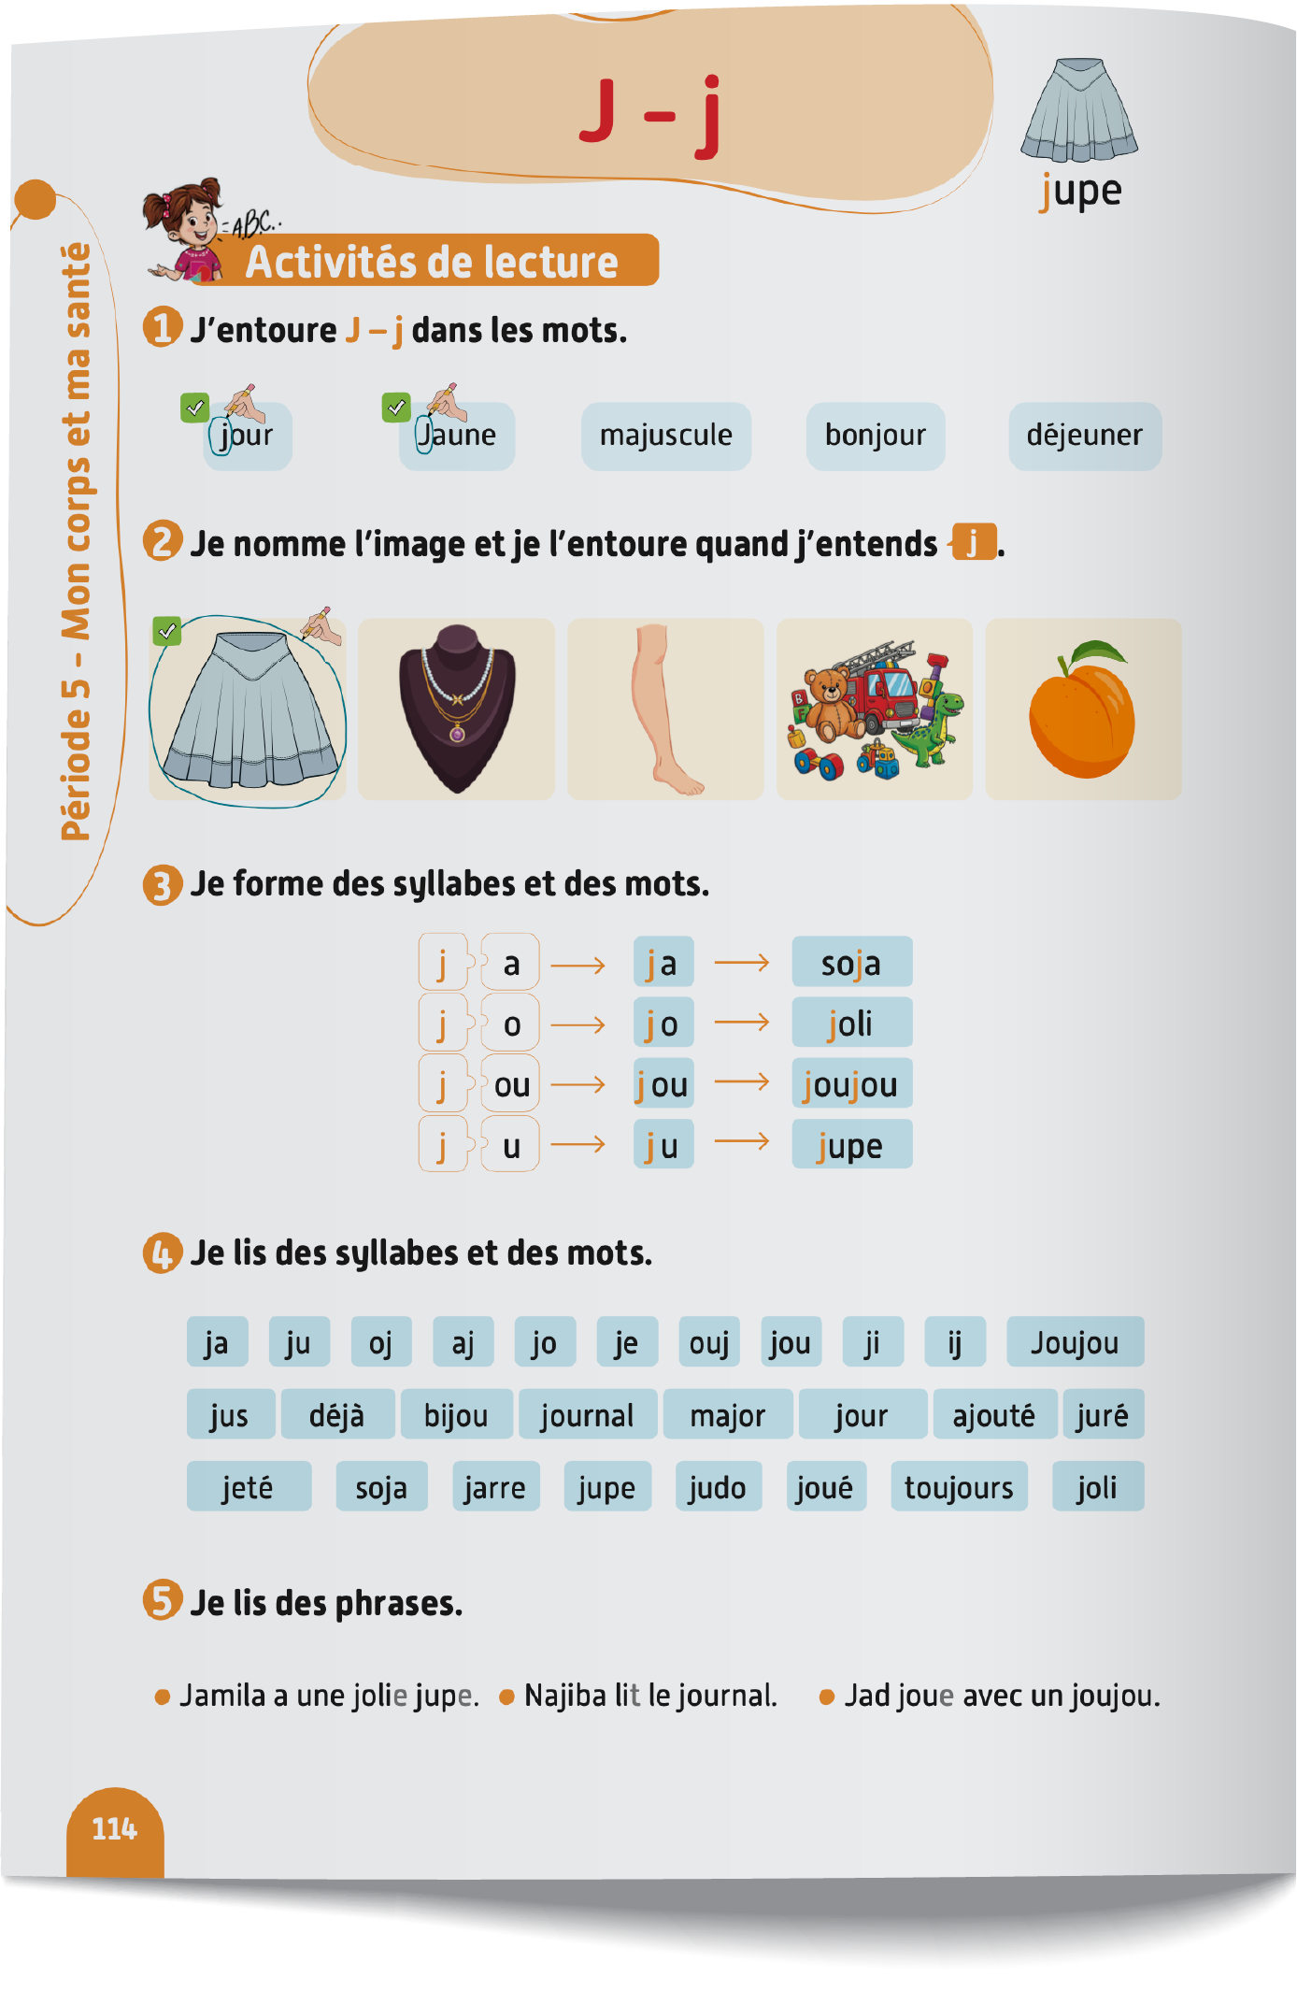
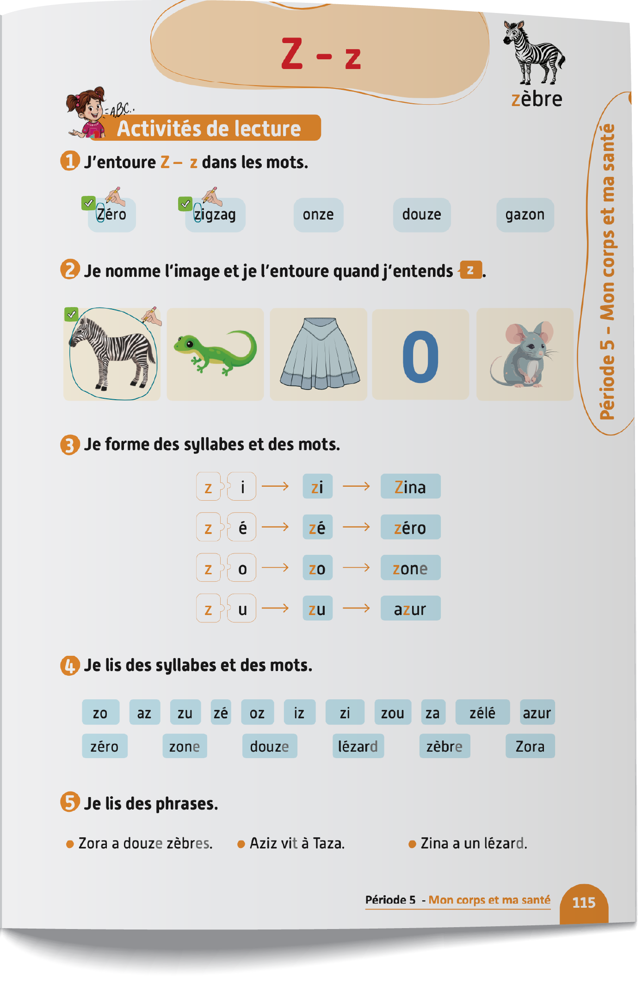
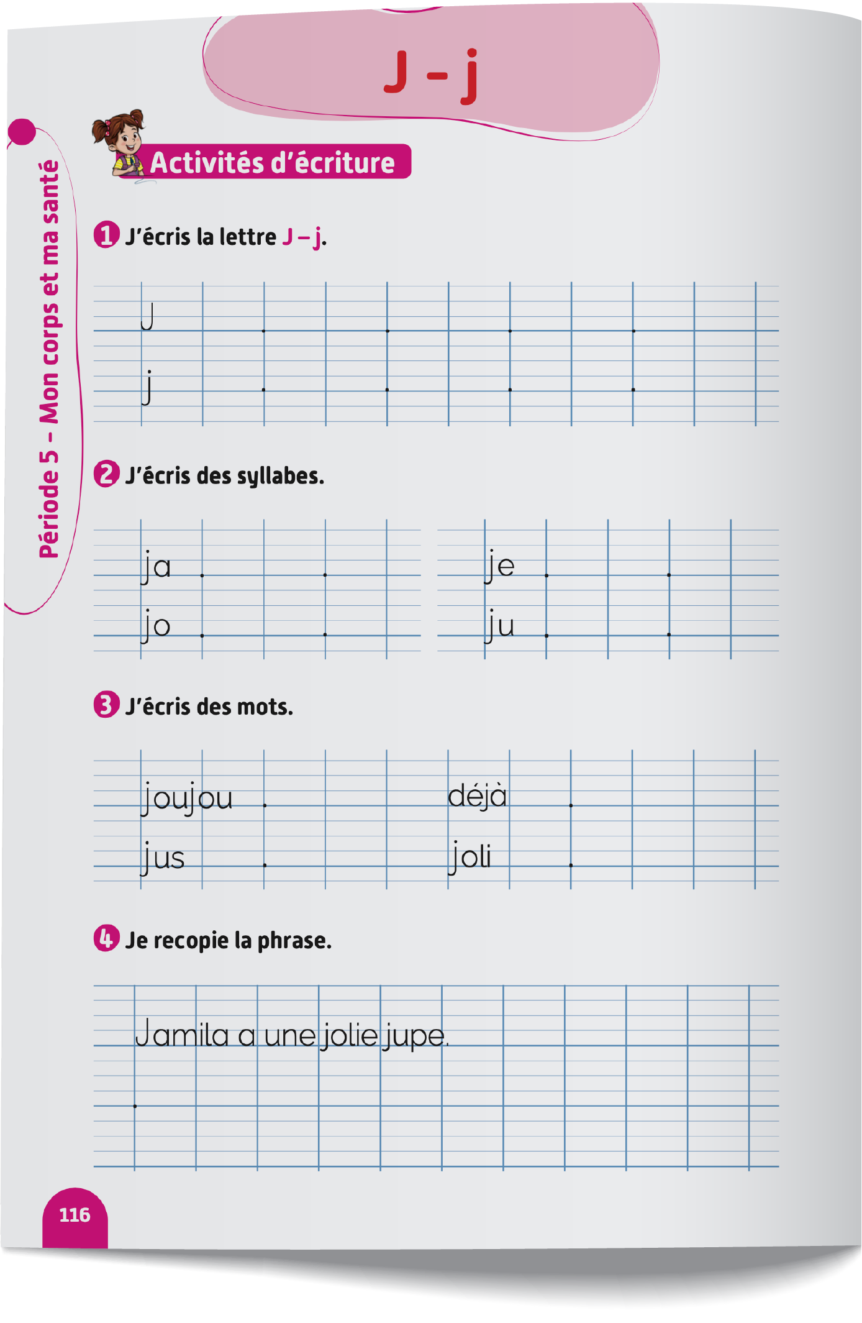
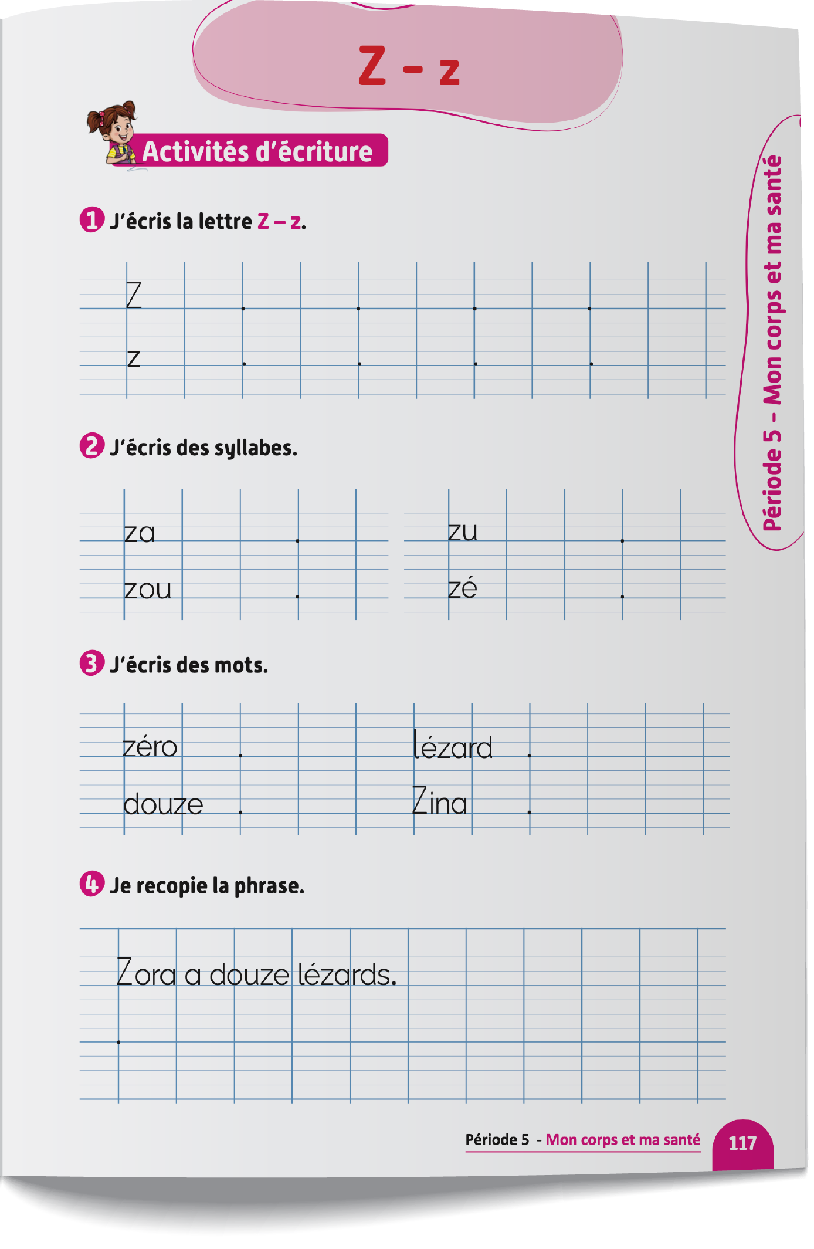
Contenu de la semaine
Réservé à l’enseignant (e)

Slide 5
Organisation de la semaine
Réservé à l’enseignant (e)
Présentation du vocabulaire
Exploitation du vocabulaire
Activités de vocabulaire sur livret
Oral – Dialogue
Lecture - Lettres J - j/ Z - z
Ecriture – Lettres J - j/ Z - z
Séance 5
Oral – Acte de parole
Lecture - Lettre J - j
Ecriture - Lettre J - j
Oral – Prise de parole
Lecture - Lettres J - j/ Z - z
Ecriture - Lettres J - j/ Z - z
Séance 3
Séance 6
Oral - Acte de parole
Lecture -Lettre Z - z
Ecriture - Lettre Z - z
Révision
Lecture offerte

Slide 6



Plan de la séance 6
Réservé à l’enseignant (e)
1. Révision
Vocabulaire.
Lire et écrire des mots avec les lettres j et z.
Questions en rafale.
Histoire de « Le sac qui parle ».

Slide 7
Réservé à l’enseignant (e)
(ة)خاص بالأستاذ
Au terme de cette séance de révision, l’enseignant doit vérifier qu’au moins 80% des élèves sont capables de :
Reconnaitre le vocabulaire étudié.
Lire et écrire des mots avec les lettres j et z.
Répondre spontanément à des questions sur le contenu de la semaine.
* Si ce taux n’est pas atteint, il convient de mettre en place des actions de remédiation, collectives ou individuelles.

Slide 8




Bonjour les enfants. Aujourd’hui, nous allons réviser les leçons de la semaine passée. Soyez attentifs.

Slide 9


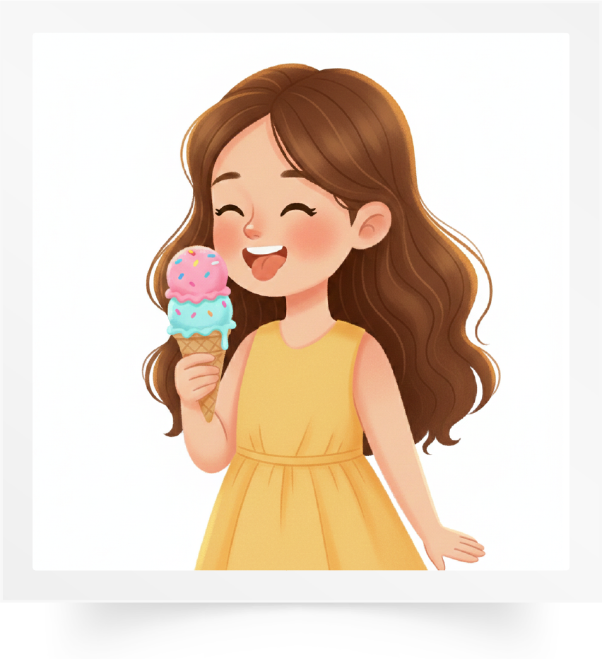
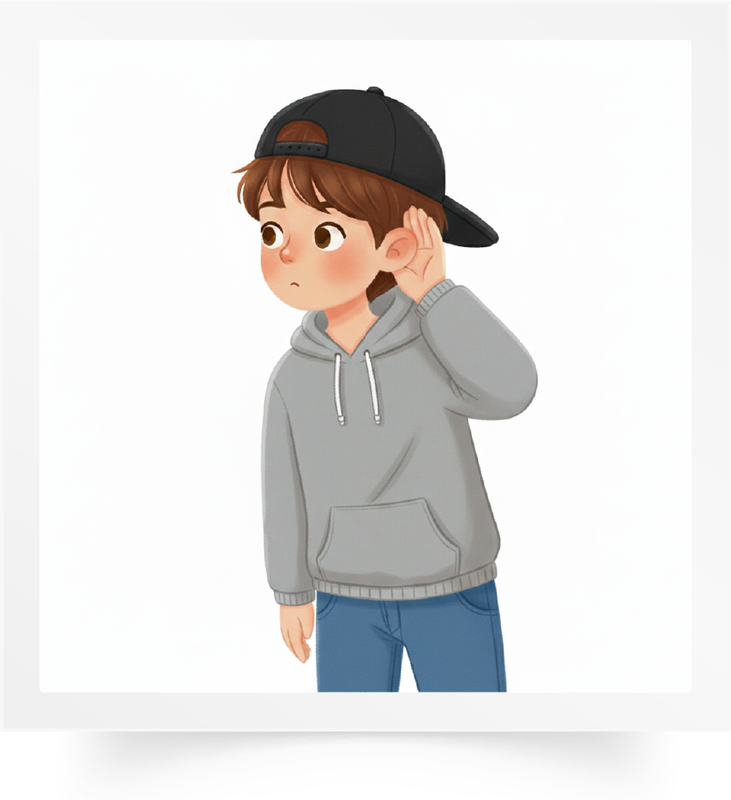

Répétons ensemble : Sentir – Toucher – Goûter – Entendre – Voir.
Sentir
Toucher
Goûter
Entendre
Voir

Slide 10
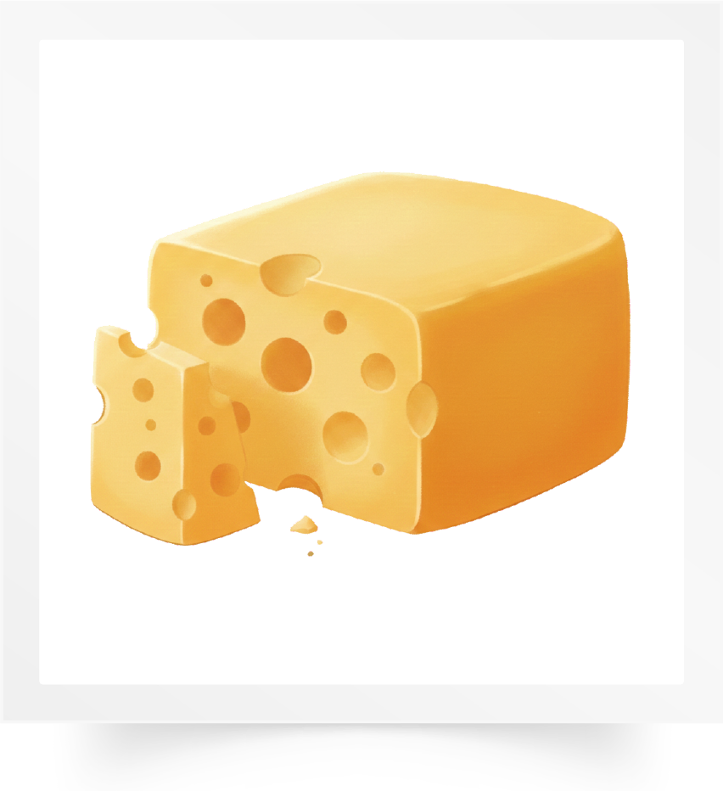

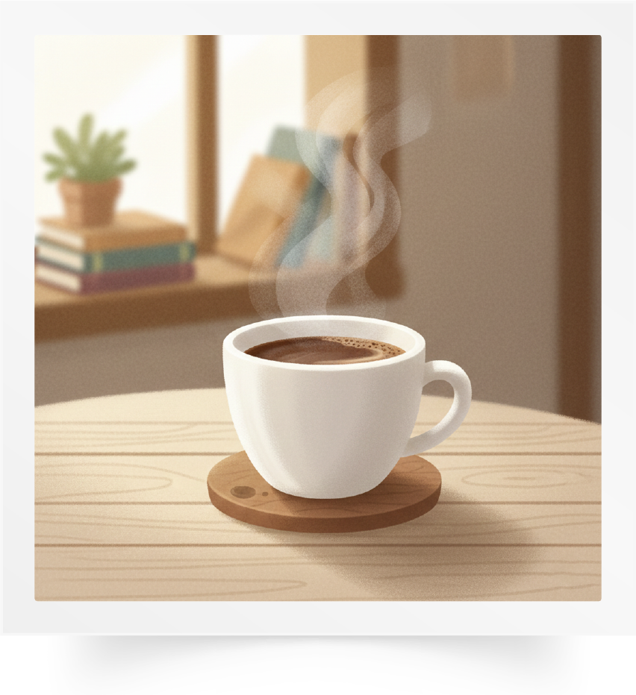
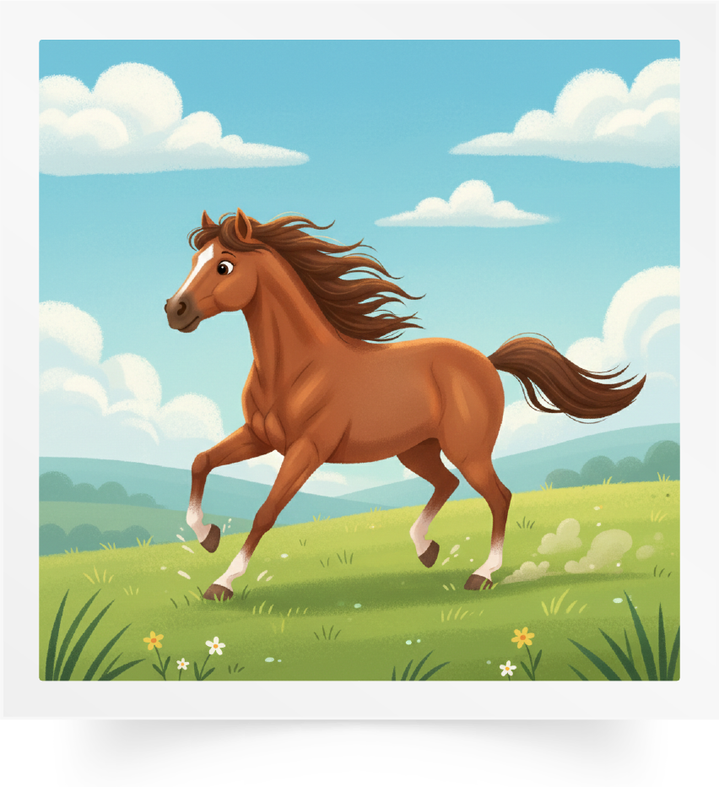

Répétons ensemble : Le fromage – Une valise – Le café – Un cheval – Un lavabo.
Le fromage
Une valise
Le café
Un cheval
Un lavabo

Slide 11




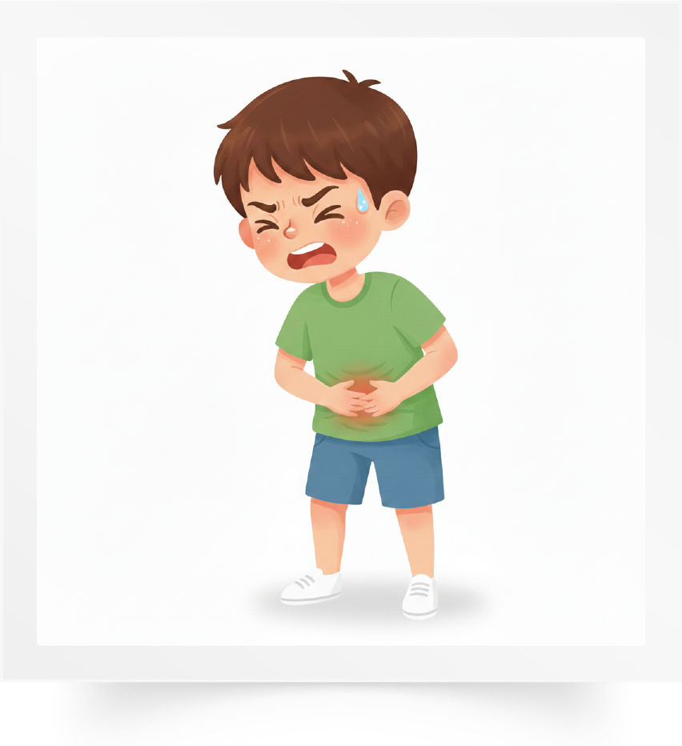
Répétons ensemble : La jambe - La tête - Mal au dos - En bonne santé - Mal au ventre.
La jambe
La tête
Mal au dos
En bonne santé
Mal au ventre

Slide 12

Qui veut passer au tableau pour nommer les images ?

Slide 13

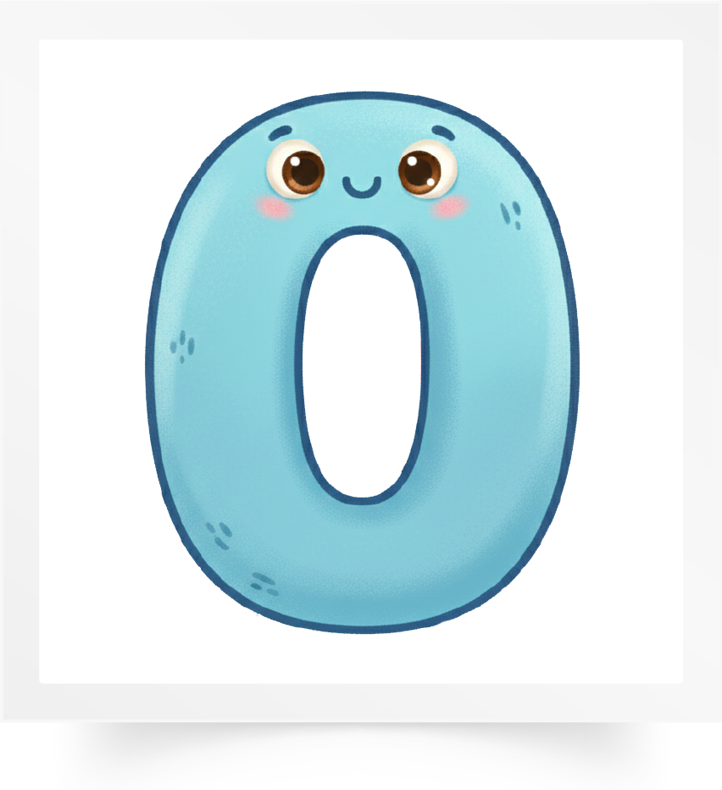
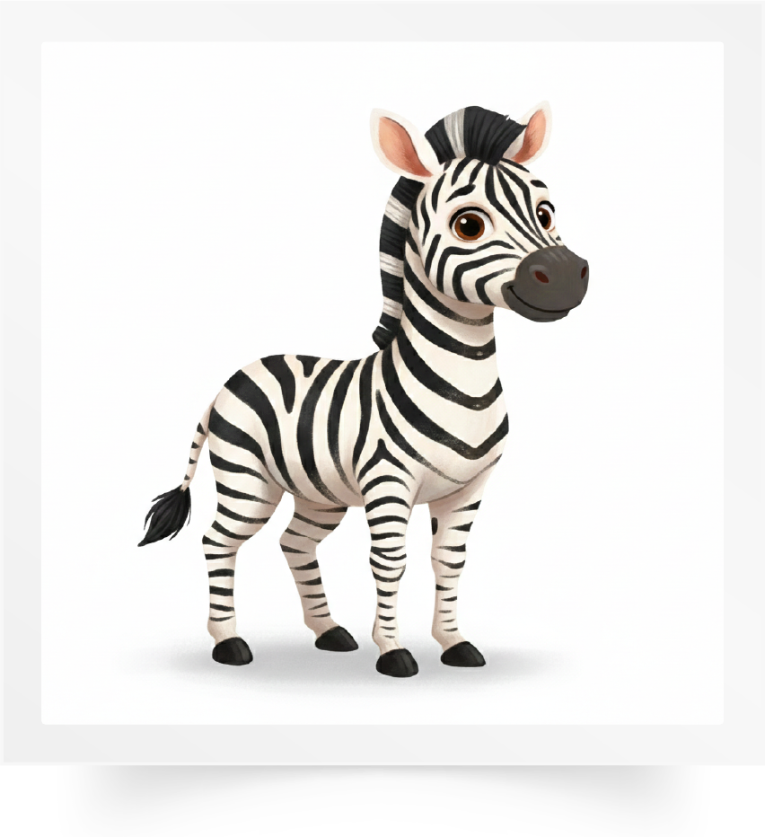
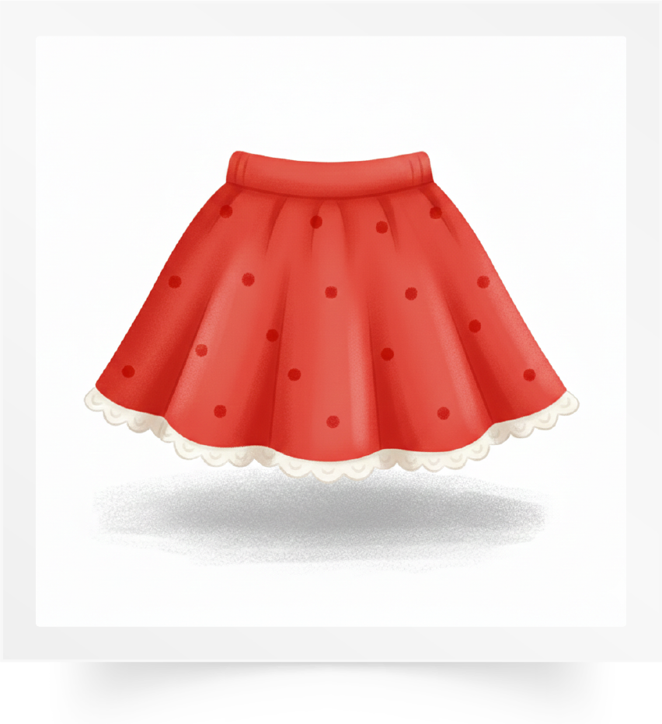

Répétons ensemble : Un bijou - Zéro - Le zèbre - Une jupe - Un lézard.
Un bijou
Zéro
Le zèbre
Une jupe
Un lézard

Slide 14
Qui veut passer au tableau pour nommer les images ?

Slide 15

Nous allons jouer au jeu des mots invisibles.
Jeu des mots invisibles.

Slide 16
Observez bien les images. Je vais masquer une image. Qui veut expliquer la consigne en arabe ?

Slide 17
Quelle est l’image qui manque ?
?

Slide 18
L’image qui manque est : Mal au ventre.

Slide 19

Nous allons jouer au jeu des mots qui bougent.
Jeu des mots qui bougent

Slide 20
Observez bien. Je vais faire bouger 2 images.

Slide 21
Quelles sont les 2 images qui ont bougé ?

Slide 22
Les deux images qui ont bougé sont : Un lézard et le zèbre.

Slide 23
Maintenant, on passe à la lecture. Qui veut passer au tableau pour lire les lettres ?
A
j
v
s
F
ou
z

Slide 24
On continue. Qui veut passer au tableau pour lire les lettres ?
R
F
j
ou
v
M
a

Slide 25
Qui veut passer au tableau pour lire les syllabes ?
ja
jo
je
ji
ju
jou
jé
za
zo
ze
zi
zu
zé
zou

Slide 26
Qui veut passer au tableau pour lire les mots ?
soja joujou jupe ajouté zéro zone azur lézard

Slide 27

Prenez vos cahiers.

Slide 28


Lisez et observez cette phrase. Vous allez les écrire après. Tenez-vous prêts.
Zina a bu un jus.

Slide 29



Dictée en cours.

Slide 30
Deuxième dictée.

Slide 31
Troisième dictée.

Slide 32
Corrigez.
Zina a bu un jus.

Slide 33
Maintenant, c’est l’activité des questions en rafale. Je vais désigner des élèves au hasard pour répondre. Tenez-vous prêts.
?
?
?

Slide 34
Je vais poser la question à plusieurs élèves : « Comment ça va ? »
?
Comment ça va ?

Slide 35
?
Comment tu t’appelles ?
Comment tu t’appelles ?

Slide 36
?
Tu as quel âge ?
Tu as quel âge ?

Slide 37
?
Tu es en quelle classe ?
Tu es en quelle classe ?

Slide 38
Qu’est-ce qu’il y a dans ton cartable ?
?
Qu’est-ce qu’il y a dans ton cartable ?

Slide 39
Qu’est-ce qu’il y a dans ta trousse ?
?
Qu’est-ce qu’il y a dans ta trousse ?

Slide 40
Est-ce que c’est ta gomme ?
?
Est-ce que c’est ta gomme ?

Slide 41
Qui a un stylo ?
?
Qui a un stylo ?

Slide 42

C’est qui sur la photo ?
?
C’est qui sur la photo ?

Slide 43
Est-ce que tu as une sœur ?
?
Est-ce que tu as une sœur ?

Slide 44
Est-ce que tu as un frère ?
?
Est-ce que tu as un frère ?

Slide 45
Il y a combien de chambres dans ta maison ?
?
Il y a combien de chambres dans ta maison ?

Slide 46
Où est ta règle ?
?
Où est ta règle ?

Slide 47
Qu’est-ce que tu fais le soir ?
?
Qu’est-ce que tu fais le soir ?

Slide 48
Qu’est-ce que tu aimes faire à l’école ?
?
Qu’est-ce que tu aimes faire à l’école ?

Slide 49
Qu’est-ce que tu fais après l’école ?
?
Qu’est-ce que tu fais après l’école ?

Slide 50
Tu entends avec quoi ?
?
Tu entends avec quoi ?

Slide 51
Tu vois avec quoi ?
?
Tu vois avec quoi ?

Slide 52
Tu sens avec quoi ?
?
Tu sens avec quoi ?

Slide 53
Tu as mal où ?
?
Tu as mal où ?

Slide 54
Plan de la séance 6
Réservé à l’enseignant (e)
Vocabulaire.
Lire et écrire des mots avec les lettres j et z.
Questions en rafale.
2. Lecture offerte
Histoire de « Le sac qui parle ».

Slide 55
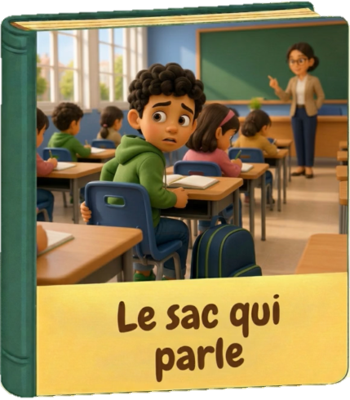
Nous avons déjà vu le premier épisode de l’histoire : «Le sac qui parle ».
Qui veut nous rappeler ce qu’on a vu dans cet épisode ? En français ou dans votre langue.

Slide 56
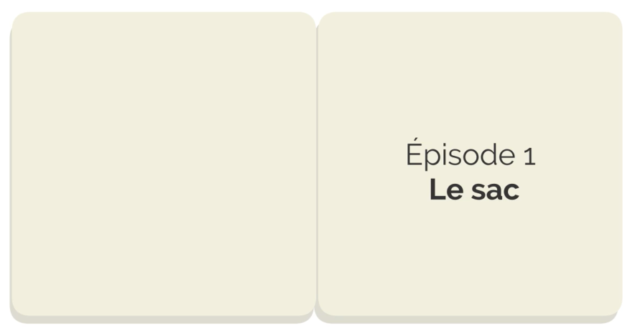
On va regarder le premier épisode. Soyez attentifs.

Slide 57

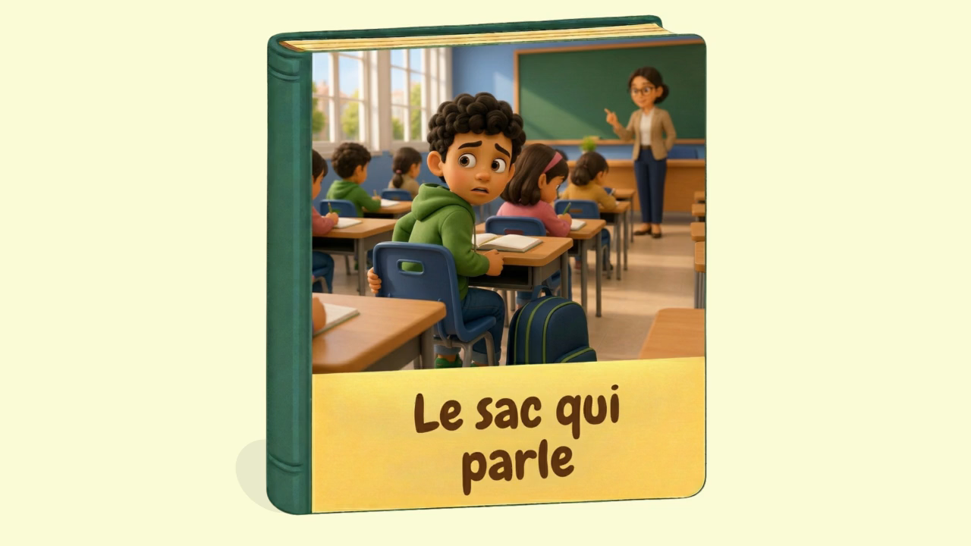

Lecture de la vidéo.

Slide 58
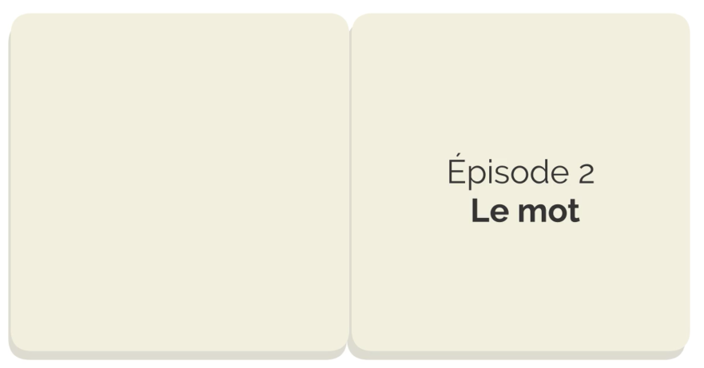
Maintenant, nous allons découvrir un nouvel épisode de notre histoire « Le sac qui parle ». Est-ce que vous êtes prêts ? Écoutez bien.

Slide 59
Lecture de la vidéo.

Slide 60

Nous allons écouter l’histoire une deuxième fois. Soyez attentifs.

Slide 61
Lecture de la vidéo.

Slide 62
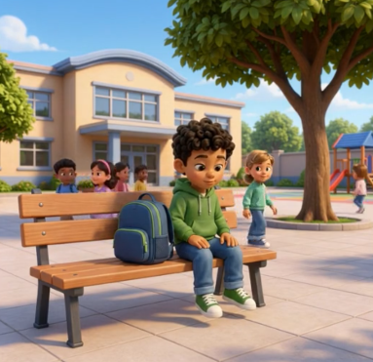
Pourquoi Sami ne joue-t-il pas comme les autres élèves dans la cour ?
Pourquoi Sami ne joue-t-il pas comme les autres élèves dans la cour ?

Slide 63
Il ne joue pas parce qu’il a mal.
Il ne joue pas parce qu’il a mal.

Slide 64
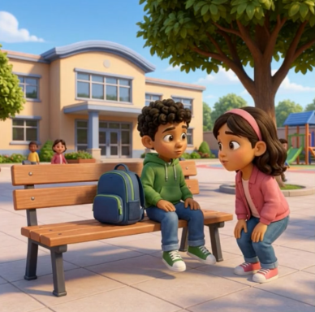
Sami a mal où ?
Sami a mal où ?

Slide 65
Sami a mal au ventre.
Sami a mal au ventre.

Slide 66
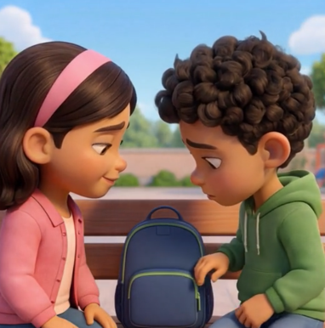
Que entend Sami ?
Qu’entend Sami ?

Slide 67
Il entend un petit bruit.
Il entend un petit bruit.

Slide 68
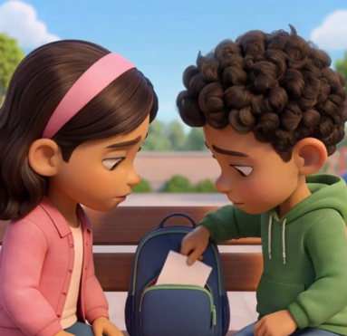
Que trouve Sami dans son sac ?
Que trouve Sami dans son sac ?

Slide 69
Il trouve un petit papier dans son sac.
Il trouve un petit papier dans son sac.

Slide 70
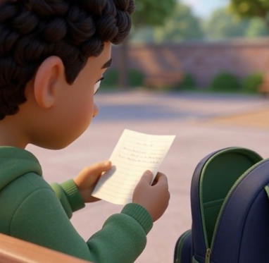
Que lit Sami sur le papier ?
Que lit Sami sur le papier ?

Slide 71
Sami lit : « Assieds-toi. Respire. »
Sami lit : « Assieds-toi. Respire. »

Slide 72
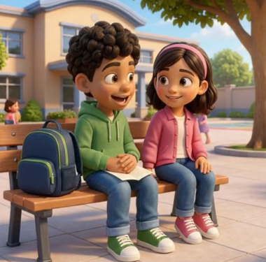
Est-ce qu’il a encore mal ?
Est-ce qu’il a encore mal ?

Slide 73
Non, Sami n’a plus mal.
Non, Sami n’a plus mal.

Slide 74
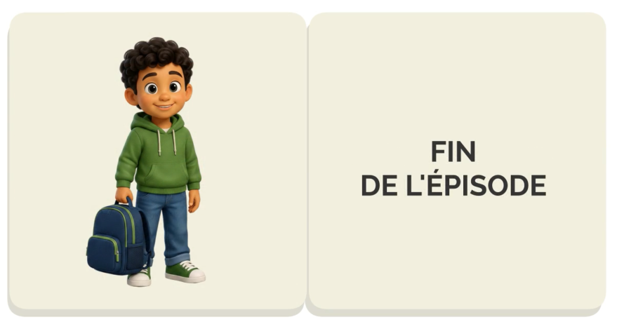
On retrouvera Sami et son sac étrange la semaine prochaine pour la suite de l’histoire.

Slide 75

À la maison, faites un dessin sur l’histoire de « Le sac qui parle ».

Slide 76

La séance d’aujourd’hui est terminée. À bientôt.

